Slide 1
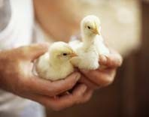
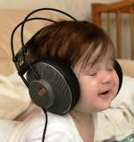
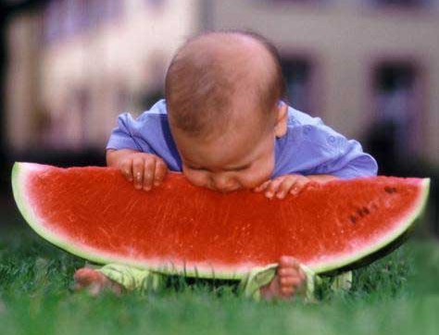
Органы чувств
ЗРЕНИЕ
ОСЯЗАНИЕ
СЛУХ
ВКУС
ОБОНЯНИЕ

Slide 2
Тема урока:
Многогранный мир чувств:
органы обоняния и слуха.
4 "А" класс
МБОУ ЕСОШ № 1
учитель: Власова
Валентина Ивановна

Slide 3
Цели:
ознакомить с новыми понятиями «обоняние», «орган слуха» и подкрепить его примерами из реальной жизни,
развивать навык практической деятельности,
осознавать важность здорового образа жизни,
способствовать развитию у учащихся умения работать в микроколлективе,

Slide 4
Правила работы в группах:
внимательно слушай товарища;
говори по очереди не перебивай друга;
уважай мнение ребят;
помоги товарищу, если ему понадобится помощь.

Slide 5
Отгадай загадки
Два соседа-непоседы,
День на работе, ночь на отдыхе,
У каждой зверушки
Они на макушке.
Между двух светил
я посередине один.

Slide 6
Проблемная ситуация
Органы чувств – наши помощники.?

Slide 7
Памятка
Лаборант (помощник учителя) получает предмет исследования от научного руководителя ( учителя).
Исследователи выполняют задание научного руководителя (учителя).
Научный консультант знакомит с научными сведениями из справочной литературы.
Эксперт заносит результат опыта в таблицу.

Slide 8
Органы чувств
ОБОНЯНИЕ

Slide 9
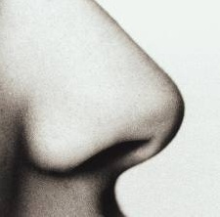
Нос – орган обоняния
Обоняние – это
способность
чувствовать
запахи

Slide 10
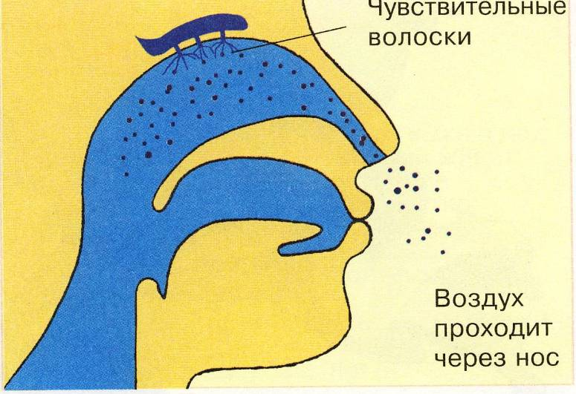
Нос - орган обоняния
Разведчик запахов- нос.
Чувствительные волоски обнаруживают разные запахи. От них идут нервы в твой мозг.

Slide 11
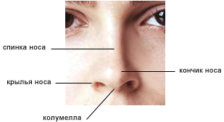
Строение носа можно описать так: наружный нос имеет корень - место начала на лице, спинку (с горбинкой и без нее), кончик , а также боковые поверхности, которые внизу переходят в крылья носа. Крылья носа ограничивают с боков наружные отверстия носа - ноздри.

Slide 12
Как сохранить обоняние?
1. Надо закаляться, беречь организм от простуды.
2. Не курить, так как обоняние ухудшается у курящих людей

Slide 13
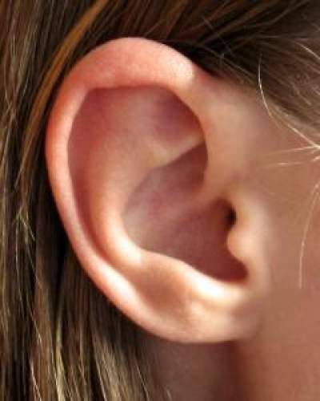
Уши – орган слуха
Слух – это
способность
воспринимать
звуковые волны.

Slide 14
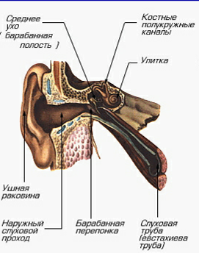
Ухо - орган слуха и равновесия
Строение уха
Ушная раковина
Внутреннее ухо
Среднее ухо
Органы равновесия
Барабанная перепонка

Slide 15
Части уха:
Наружное ухо:
Ушная раковина
Наружный слуховой проход
Барабанная перепонка
Среднее ухо:
Слуховые косточки (молоточек, наковальня, стремечко)
Евстахиевы трубы
Внутреннее ухо:
Овальное окно; улитка, заполненная жидкостью; слуховые рецепторы
Вестибулярный аппарат

Slide 16
Как слышит ухо?
Звуковая волна
Головной мозг
Колеблет
Передаётся
Барабанную
перепонку
Нервный импульс
Колеблет
Возникает
Слуховые косточки
Рецепторные клетки
с волосками
Стремечко колеблет
Колеблет
Мембрану овального
окна
Колеблет
Жидкость в улитке

Slide 17
Береги уши
1. Надо регулярно мыть уши с мылом и чистить туго скрученной ваткой.
2. Никогда не ковыряй в ушах спичками, булавкой и другими острыми предметами. Так можно повредить барабанную перепонку и совсем потерять слух.
3. Сильный шум, резкие звуки, громкая музыка портят слух, плохо влияют на весь организм. Чаще отдыхай в лесу, на лугу, у реки, среди тишины.
Если почувствуешь боль в ухе или туда попадёт соринка (бусинка, насекомое), обратись к врачу

Slide 18
Берегите слух!
Сегодня все чаще на улицах, в скверах и даже в городском транспорте можно встретить подростков с звуковыми плеерами и в наушниках.
Они не желают ни на минуту расставаться со своими любимыми записями и готовы слушать их хоть целый день.
А между тем результаты обследований, проведенных за рубежом, в частности в Японии, где увлечение наушниками чрезвычайно распространено, показали: если таким образом
ежедневно в течение одного — четырех часов непрерывно слушать музыку, острота слуха снижается.
И, чтобы лучше слышать, приходится увеличивать громкость звука, а это самым неблагоприятным
образом сказывается на функции органа слуха: человек постепенно глохнет.
Не подвергайте уши такой шумовой «обработке»!
Берегите слух!

Slide 19
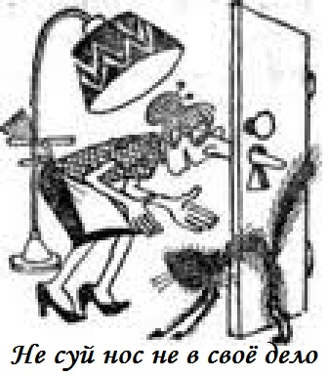
Что означают эти выражения?

Slide 20
 |  |  | К
У |  |  | О |  | Я
Х |  |  | Ж |  | З
О | Р | Г | А | Н | Ы
 |  | Л |  | О | К
 |  | А |  | С
 |  | З
ЧУВСТВ

Slide 21
Спасибо за урок!

